Slide 1
XT5: 材料与化学信息学中的深度学习应用系统
李奡程 兰方舟 高睿齐

Slide 2
大纲
背景简介
算法设计
系统设计
系统展示

Slide 3
背景简介
计算化学&深度学习

Slide 4
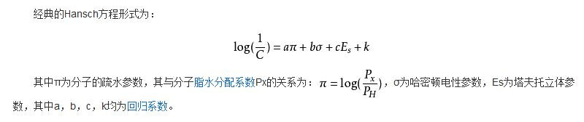
计算化学
理论化学的分支，利用有效的数学近似或经验模型，计算分子的性质（总能量、偶极矩、四极矩、振动频率、反应活性等），并用以解决实际问题
分子描述符（Molecular Descriptor）
定量构效关系（QSAR）

Slide 5
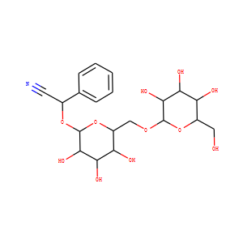
深度学习辅助下的计算化学
结构表示
分子描述符向量
SMILES
图结构
OCC3OC(OCC2OC(OC(C#N)c1ccccc1)C(O)C(O)C2O)C(O)C(O)C3O

Slide 6
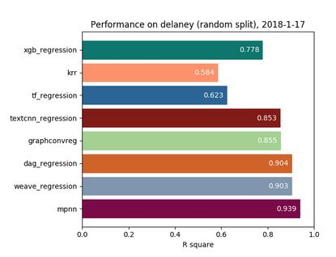
深度学习辅助下的计算化学
基于分子描述符：QSAR建模（2012 Kaggle Merck）
基于SMILES：序列处理相关
基于结构：图神经网络

Slide 7
算法设计
MLP&VAE

Slide 8
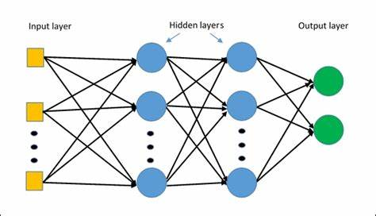
神经网络模型
仅以分子描述符作为输入；离散属性one-hot编码
层与层间加以batch norm
激活函数采用ReLu
ESOL数据集：（r2系数）0.87

Slide 9
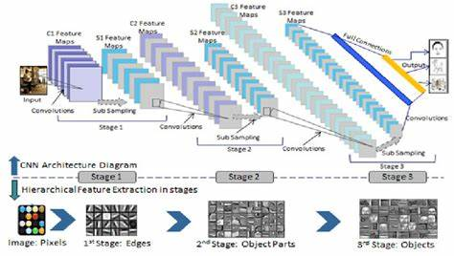

卷积网络模型
仅以SMILES串作为输入，将其编码为$R×N矩阵$
采用传统CNN模型提取特征
ESOL：0.78

Slide 10
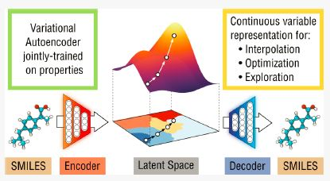
分子设计思路
Automatic Chemical Design Using a Data-Driven Continuous Representation of Molecules
Rafael Gómez-Bombarelli et al.

Slide 11
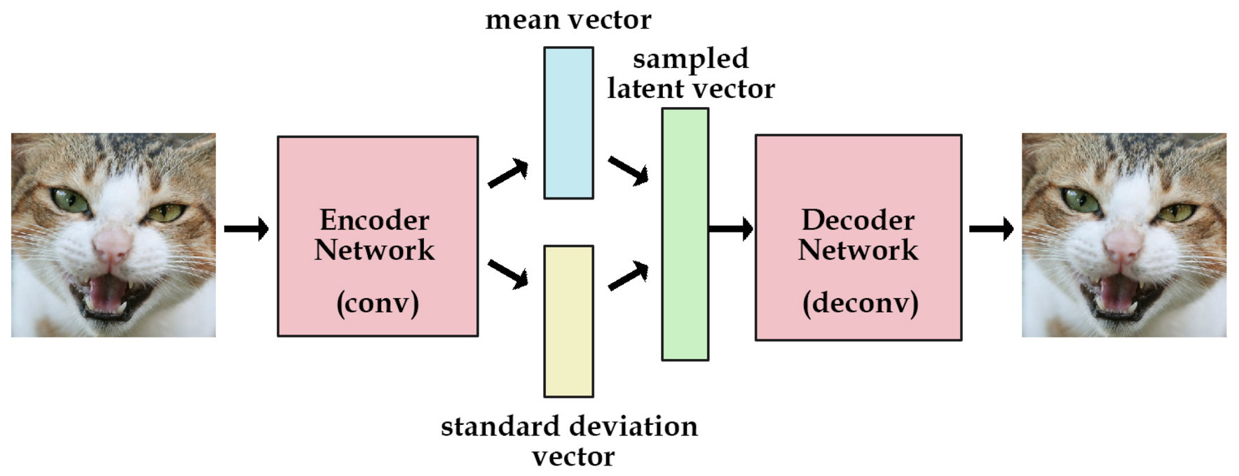
编码规约化：VAE

Slide 12
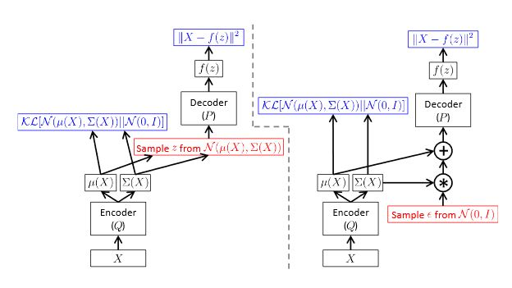
Reparameterization trick
Tutorial on Variational Autoencoders,
Carl Doersch

Slide 13
分子设计进展
使用卷积网络模型编码与解码
隐层空间性质较差（ESOL 0.54）

Slide 14
系统展示

Slide 15
系统简述
PyQt构建，多线程+信号保证流畅
多标签窗口，分别进行数据处理、模型训练、活性预测

Slide 16
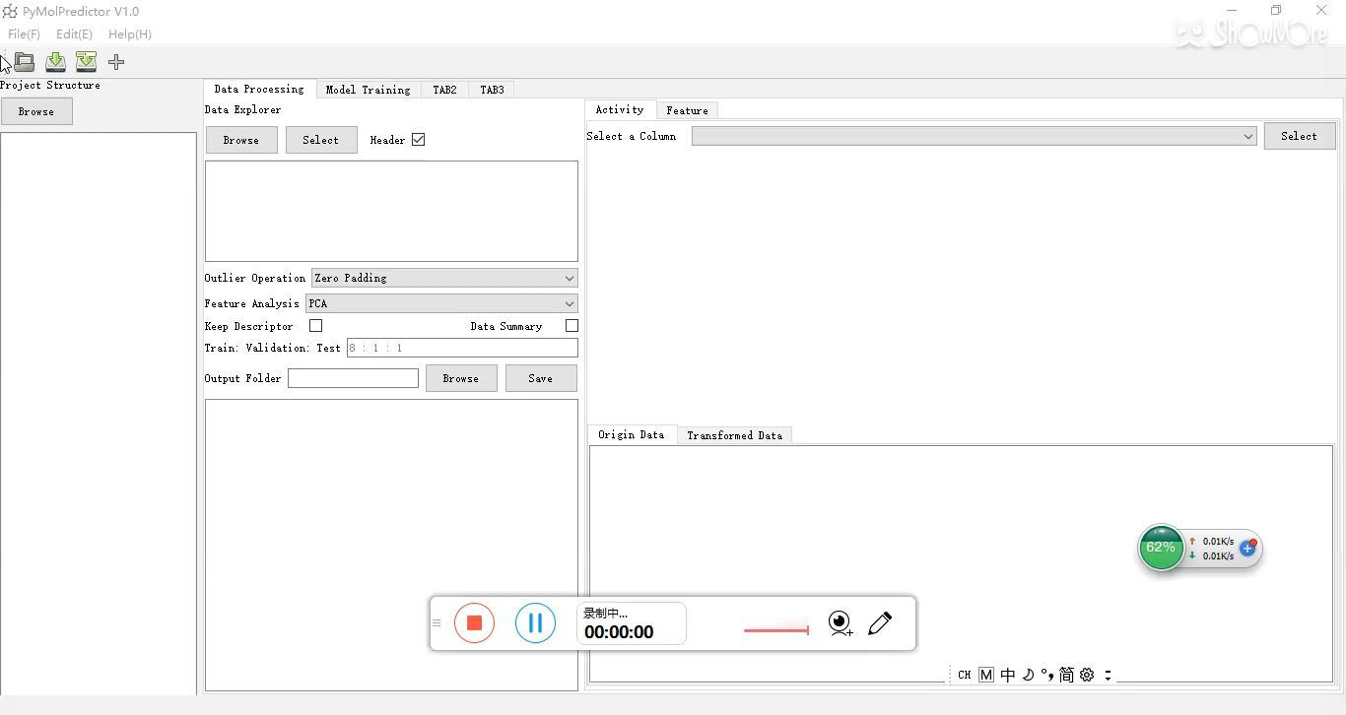
系统展示

Slide 17
谢谢！

